Slide 1
Черный квадрат как метафора столетия Авангард. Урок 3.
Байкалова Л.С.
ТМКОУ «Караульская средняя школа-интернат»

Slide 2
Конец живописи
Мы проследили логику живописи авангарда. И увидели, как художники искали выражение незримого, как они пришли к отказу от видимого, как осознали себя творцами. К чему пришла живопись авангарда на вершине своего развития? Картина как целостный организм исчезает, постепенно распадаясь на отдельные составные элементы художественного образа.

Slide 3
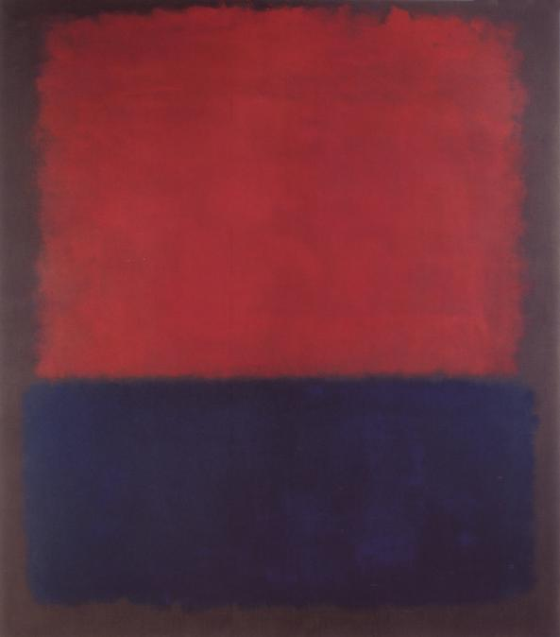
В огромных однотонно закрашенных панно Марка Ротто остается только цвет, который берет на себя всю выразительность и эмоциональную напряженность картины

Slide 4
У Пита Мондриано остается только ритм

Slide 5
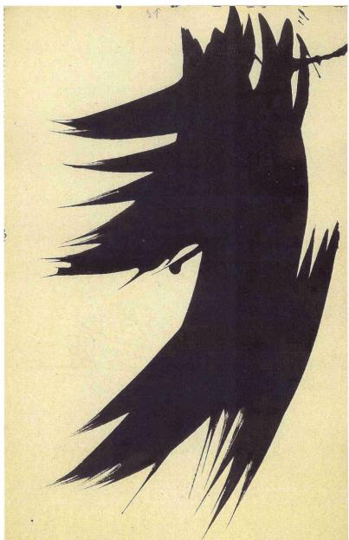
В картинах Ханса Хартунга от творческой энергии художника остается только след его жеста, прочерченный на абстрактно белой поверхности

Slide 6
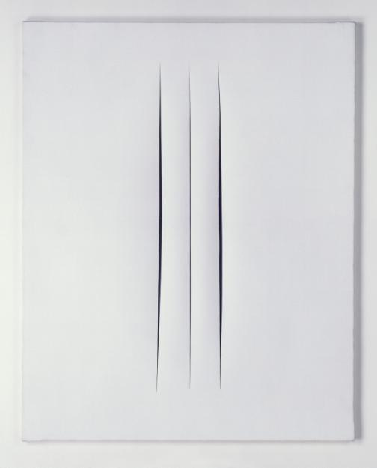
У Лючио Фонтаны – только движение руки, несколькими взмахами ножа взрезавшей пустое полотно

Slide 7
Картина рассыпалась на отдельные элементы. С тех пор художники занимаются чистым цветом и создают равномерно закрашенные холсты.
Ив. Клейн. IKB 191. 1962

Slide 8
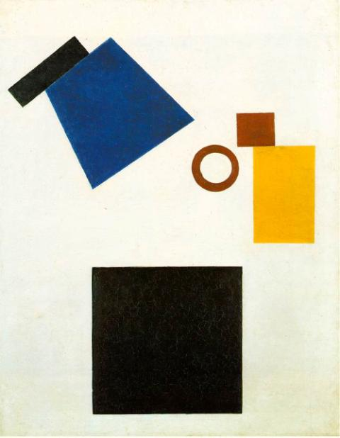
Другие поклоняются ее величеству Композиции и совершенствуются в сочетании абстрактных деталей.
26. Казимир Малевич. Супрематизм. Автопортрет в двух измерениях. 1915

Slide 9
Жест художника, движение его руки- тоже составляющая часть творчества. В работе Фонтаны разрез на ткани выглядит материализованной энергией творца и одновременно воплощением смерти картины.
Лючио Фонтана. Ожидание. 1966-1967

Slide 10
Ирина Данилова: «в этом умирании картины есть что-то апокалиптическое: осталась чистая страница, с которой все смыто. «Небо свернется, как свиток, и времени больше не будет», говорится в Апокалипсисе, «но будет новое небо и новое солнце». Искусство призвано начинать все сначала, как бы на пустом месте.
Живопись отразила мироощущение своего времени!

Slide 11
«Черный квадрат» как метафора столетия
Одна из самых ярких картин столетия, одно из самых острых художественных высказываний в истории мировой живописи, один из самых революционных прорывов за границу видимого остается в массовом сознании чуть ли не воплощением надувательства или примером профанации искусства.
Попробуем отстраниться от многочисленных трактовок и попытаемся увидеть картину в контексте эпохи и конкретной выставки, отделяя факты от комментариев.

Slide 12
Факт 1. картина была представлена публике в 1915 году, когда уже бушевала мировая война. Произошло это в Петербурге на Марсовом поле, на «Последней футуристической выставке картин 0,10». «Квадрат» был сознательно вывешен в «красном углу», то есть наискосок от входа, где в России традиционно висели иконы, оттого картина была однозначно воспринята как икона нового направления.

Slide 13
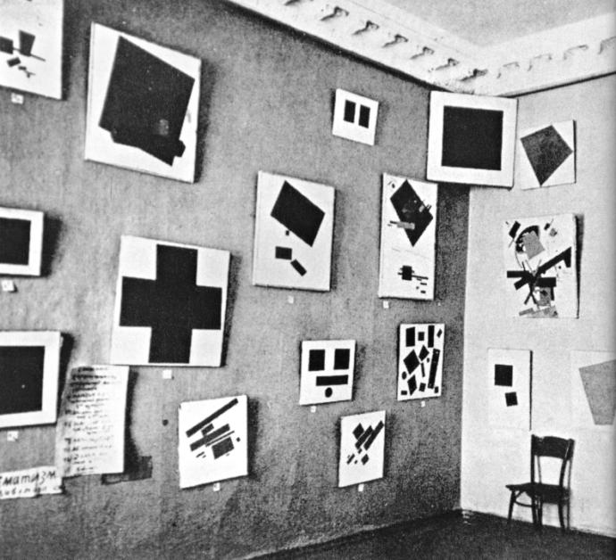
Экспозиция Последней футуристической выставке картин 0,10 (ноль-десять). 1915

Slide 14
Теперь комментарий. Мы помним, что к началу ХХ века художник осознал себя богом-творцом, а Бог умер – метафорически, конечно, в рамках художественного сознания. Попробуем мысленно выразить эту мысль в живописной форме. Придется создать парадоксальную икону, на которой бы не было Бога. Например, взять единственное «прижизненное» изображение Христа, то есть Спас Нерукотворный, и последовательно удалить с него все признаки и символы божественного присутствия: лик, крест, нимб и золотой фон.

Slide 15
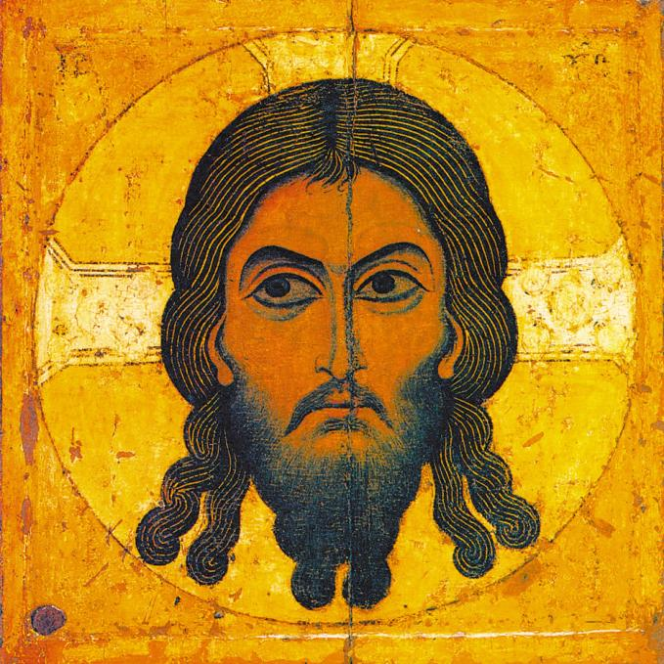
Спас Нерукотворный. XII в

Slide 16
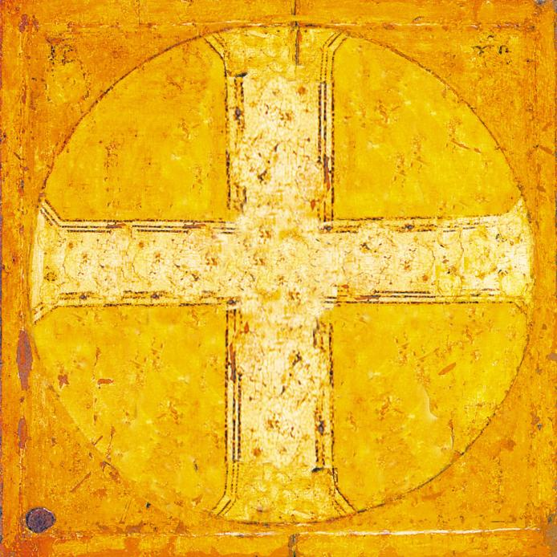

Slide 17
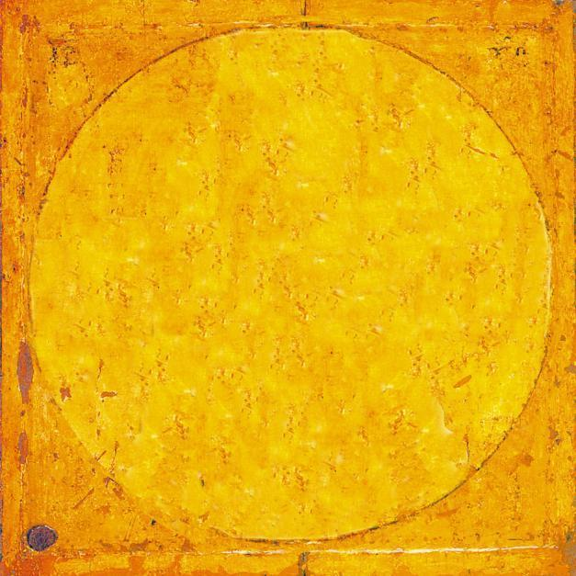

Slide 20
Что осталось? Черный квадрат. Так что первый смысл «Черного квадрата» задан его появлением в красном углу – это икона в мире, где Бог умер.

Slide 21
Факт 2. Критика в ответ на выставку вознегодовала. К картине и форме ее презентации отнеслись очень серьезно именно как к символическому жесту. Сам Александр Бенуа, авторитетнейший художественный критик того времени, откликнулся на «Черный квадрат», увидев в нем воплощение философии «пришедшего хама» и гробовую плиту миру искусства.

Slide 22
Комментарий. Никто не обвинял картину в «пустоте», никто не усмехался («что я тоже так могу»), поскольку в то время так не мог никто. И все это понимали. Пренебрежительное отношение начало формироваться позже, когда прошел шок от новизны и невиданной смелости и картина стала казаться чем-то простым, даже пустым и легко воспроизводимым.

Slide 23
Факт 3 – умонастроение эпохи. Человечество постигло ощущение бездны, куда катится цивилизация и одновременно перехода в новый мир, построенный на обломках старого.

Slide 24
Комментарий. Итак: бездна – раз, конец времен – два, а за ним новый мир – три. Такова была формула мировидения в тот момент, а живопись, как мы знаем, сознательно или бессознательно такие формулы воплощает. И действительно, все эти образы в концентрированном, спрессованном виде легко обнаруживаются в «Черном квадрате»: черная дыра посередине, а из-за нее выбивается белый свет.

Slide 25
Сам Малевич провозгласил свою картину «нулем форм», то есть концом (нулем) живописи и одновременно точкой отсчета (опять нуль) нового искусства. Вот так мы выходим еще на один, главный смысл «Черного квадрата» – это нуль, за которым новое начало. Художественное пророчество Малевича актуально и сегодня. Мир, который начал разваливаться в начале ХХ века, продолжает рассыпаться и сейчас, в наш безумный век. В наше время высшим достижением цивилизации является компьютер. Отсюда распространенная метафора Бога как программиста, запрограммировавшего ход событий. Если посмотреть на «Черный квадрат», пресловутый «нуль форм», с точки зрения этой метафоры, то в нем легко можно увидеть экран монитора, погасший во время перезагрузки мирового компьютера. Прежний сеанс закончился, наступила пауза, после нее начнется новый… Нуль, за которым новое начало.

Slide 26
